Slide 1









Les parcours en Tunisie défis et options d’amélioration
RÉPUBLIQUE TUNISIENNE
Réunion du Comité Technique « Foncier et Développement »
Présentation du processus de dialogue politique en cours autour de la régulation de l’accès aux ressources pastorales communes en lien avec le changement climatique (Tunisie, Maroc, France)
Le mercredi 30 novembre 2022
Présenté par Salma Jalouali: coordinatrice du projet PRODEFIL
Elaboré par Salma Jalouali et Ali Nefzaoui

Slide 2
Importance économique des parcours en 2012
(Croitoru et Daly, Banque Mondiale 2015)
coût de dégradation et de défrichement des parcours
73 Million de DT/ an
Valeur économique des services fournis
par les parcours :724 Million de DT/ an

Slide 3
Tendances
Rangeland
Livestock
Supplements
1950
2016

Slide 4
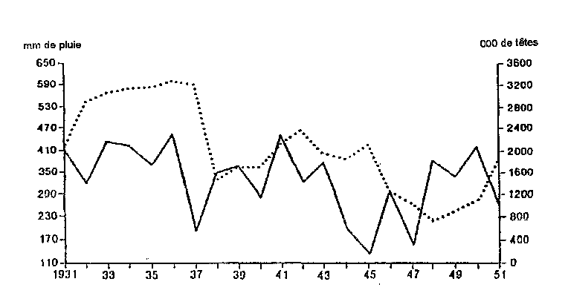
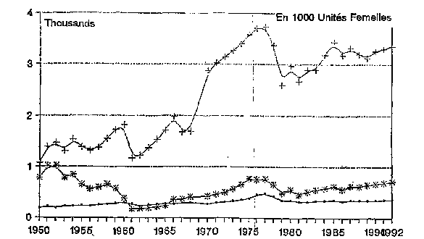
Tendances
Effectif variait en fonction des precipitations
Rainfall
Sheep nbr
Politiques de sécheresse : stabilité artificielle du cheptel

Slide 5
Importance et causes de la dégradation des parcours / facteurs directs
Défrichements à vocation agricole :
  phénomène relativement ancien
  Le partage des terres des « arouchs » et leur mise en culture (Tunisie Centrale)
  20 % de la superficie totale des parcours durant les 30 dernières années (WB, 2015).
Prélèvements illicites de bois (sous estimés)
Surpâturage dans les parcours collectifs : en progression et dramatique durant les années sèches
Politique inadéquate de la sauvegarde du cheptel durant les années de sécheresse (campagne de sauvegarde du cheptel durant les années de disette)
Succession des années de sécheresse et changements climatiques

Slide 6
Importance et causes de la dégradation des parcours/ Causes sous-jacentes
Les causes inhérentes aux mutations des systèmes pastoraux et agropastoraux
  la déstructuration des sociétés pastorales traditionnelles et la quasi disparition des institutions traditionnelles (Myaad) de la gestion des parcours,
  la privatisation des parcours collectifs,
  la régression de la mobilité des animaux avec les conséquences sur l’utilisation de l’espace pastoral,
  l’introduction de la mécanisation pour le transport des animaux et l’approvisionnement en eau et en concentré pour la complémentation et
  davantage de disparité entre riches et pauvres.
La complexité du foncier (absence de carte typologique)
L’approche de développement et la relation administration – usagers (Top down)
Les politiques agricoles, la législation et la multiplicité des intervenants

Slide 7
Le Statut Foncier des Parcours en Tunisie
Types de parcours | Non soumis au régime forestier (ha) | Soumis au régime forestier (ha) | Acteurs et organismes gestionnaires | Impact : atouts et contraintes
Parcours Forestiers | - | 970 000 | DGF | Situation foncière sécurisée Inaliénable Imprescriptible Non susceptible de déclassement sauf des cas prévus par l’Art 15 du C
Parcours Domaniaux | - | 67 881 | DGF, OTD | Mauvaise coordination et échec de mise en œuvre des conventions de gestion entre la DGF et OTD Protection et conservation des parcours est assurée
Parcours Collectifs | 1 962 301 | 537 699 | - DGF, CG, GDA : pour les parcours soumis au régime forestier - CG et GDA pour le parcours non soumis | Non soumis: Exploitation non réglementée et anarchique et dégradation avancée, Savoir-faire local important Soumis: Absence de coordination Gestion unilatérale par la DGF Impossibilité de mise en œuvre des conventions de gestion, Conflits avec les usagers et les ayants droits
Parcours Privés | 1 285 000 | - | OEP, CRDA, Propriètaire | Terrains inclus dans les exploitations agricoles Méconnaissance des limites et superficies très disparates Perte continue par changement de vocation (plantation arboricole en sec et création périmètre irrigué)
Total | 3 247 301 | 1 575 580
Total général | 4 285 182

Slide 8
Cartographie des acteurs et modalités de synergies

Slide 9
Cartographie des acteurs et modalités de synergies
L’administration,
la profession,
les partenaires,
les usagers,
les ayants-droits,
les structures déconcentrées et traditionnelles

Slide 10
Les Solutions possibles

Slide 11
Systèmes pastoraux et agropastoraux: Les défis
Echec des approches top-down (Echec des initiatives de développement visant une meilleure gouvernance des parcours (foncier, accès ouvert);
Adoption lente des approches participatives (plus que 3 décennies);
Options techniques: faciles à développer et à mettre en ouvre, mais ne sont pas suffisantes;
Aspects politiques et institutionnel: goulot d’étranglement et sont indispensables pour une bonne gouvernance des ressources naturelles;
Foncier: dimension cruciale (les ressources naturelles n’obéissent pas aux divisions administratives)

Slide 12
Faire face à l’incertitude climatique et à la gestion des risques pour améliorer la résilience des systèmes
Les pasteurs et les agropasteurs ont traditionnellement pris de nombreuses mesures adaptatives / respectueuses de l’environnement aux incertitudes climatiques telles que:
  Mobilité saisonnière opportuniste,
  Diversification entre les espèces animales et les différentes races,
  Investissement dans la disponibilité de l’eau (puits, citernes et collecte de l’eau);
Les récents changements mondiaux ont rendu ces mécanismes d’adaptation moins efficaces

Slide 13
PROJET DE DEVELOPPEMENT AGROPASTORAL
ET DES FILIERES ASSOCIEES (PRODEFIL)

Slide 14
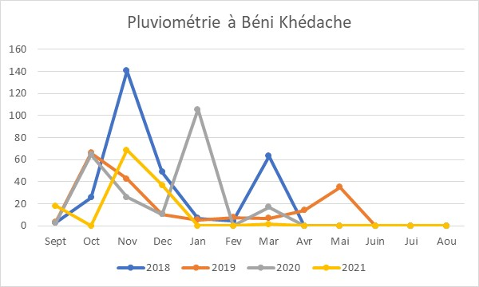
DES CONDITIONS CLIMATIQUES DRAMATIQUES
Moins sur le Dhahar
218→292 mm
2019→191 mm
2020→226 mm
2021→125 mm
La superficie totale mise en défens est de 12000 ha de parcours collectifs:
Mthinine (3000 ha),
Lajef Oun (2100 ha),
Zridib (800 ha),
El Bhira (3100 ha)
Chwamekh (3000 ha)
6 mois sans pluie

Slide 15
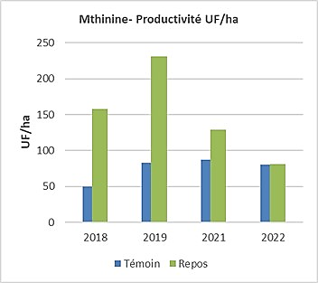
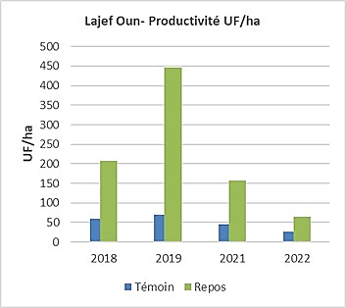
La mise en repos est bénéfique malgré les sécheresses prolongées: Résilience
Le couvert végétal s’est amélioré en moyenne pour toutes les parcelles de 217 % (167 à 285 %)
La productivité pastorale (UF/ha) de 270 % (211 à 394)

Slide 16
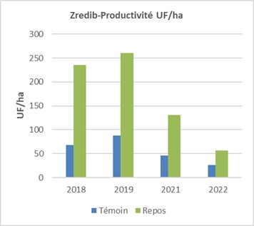
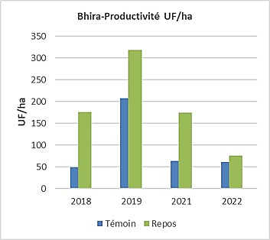
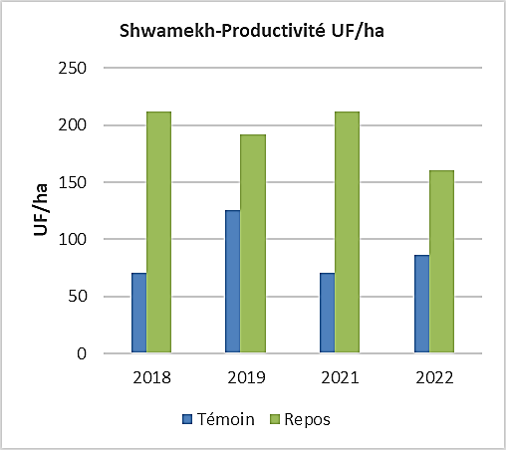
La mise en repos est bénéfique malgré les sécheresses prolongées: Résilience

Slide 17
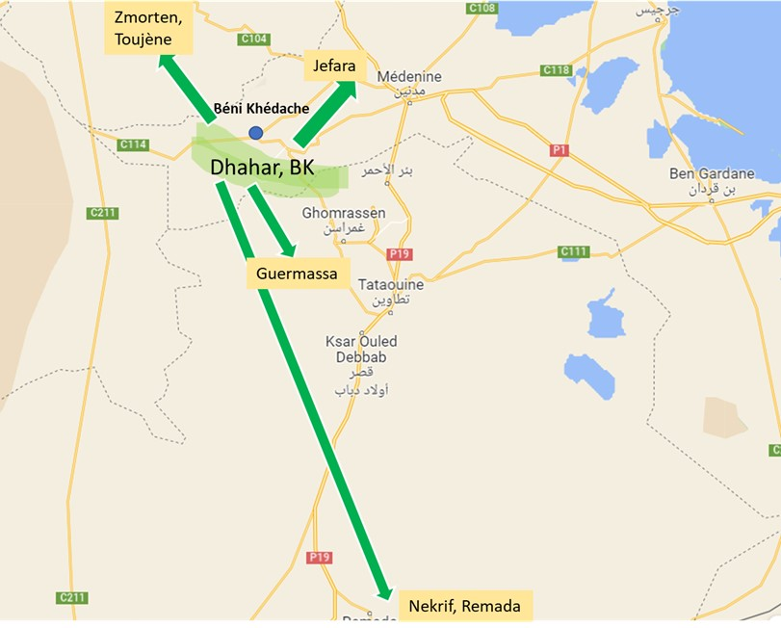
Adaptation des éleveurs du Dhahar Béni Khédache à la sécheresse
La sécheresse prolongée s’est traduite par une flambée des prix des aliments pour bétail.
Le mécanisme traditionnel de réduction de la taille des troupeaux a malheureusement disparu.
Les éleveurs de Dhahar ont fait face aux sécheresse grâce à deux mécanismes:
1. L’apport du GDA: achat et stockage de 13 000 balles de foin et de paille
2. La transhumance vers 3 directions.

Slide 18
LEÇONS TIRÉES
Les parcours du Dhahar ont une bonne résilience.
L’effet de la protection est très clair, l’effet le plus marquant est l’augmentation de la capacité (X2).
Les améliorations semblent aussi dépendre de la nature du sol. Le voile de sable favoriserait la présence des annuelles.
Après deux années favorables, les parcours mis en défens subissent des améliorations notables. La durée de mise en défens de 3 ans ne devrait pas être considérée comme un chiffre immuable.
Les conditions politiques et économiques du pays ne permettent pas de réaliser nos objectifs de généralisation des subventions pour les mise en défens ni celle de faire adopter le projet de lois pastorale.

Slide 19
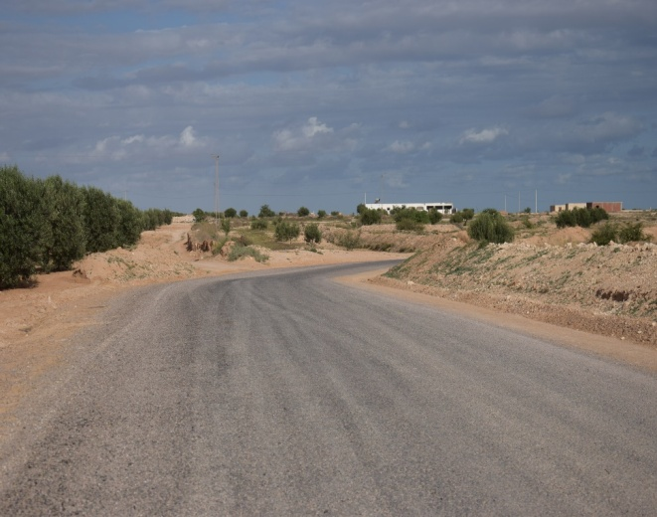
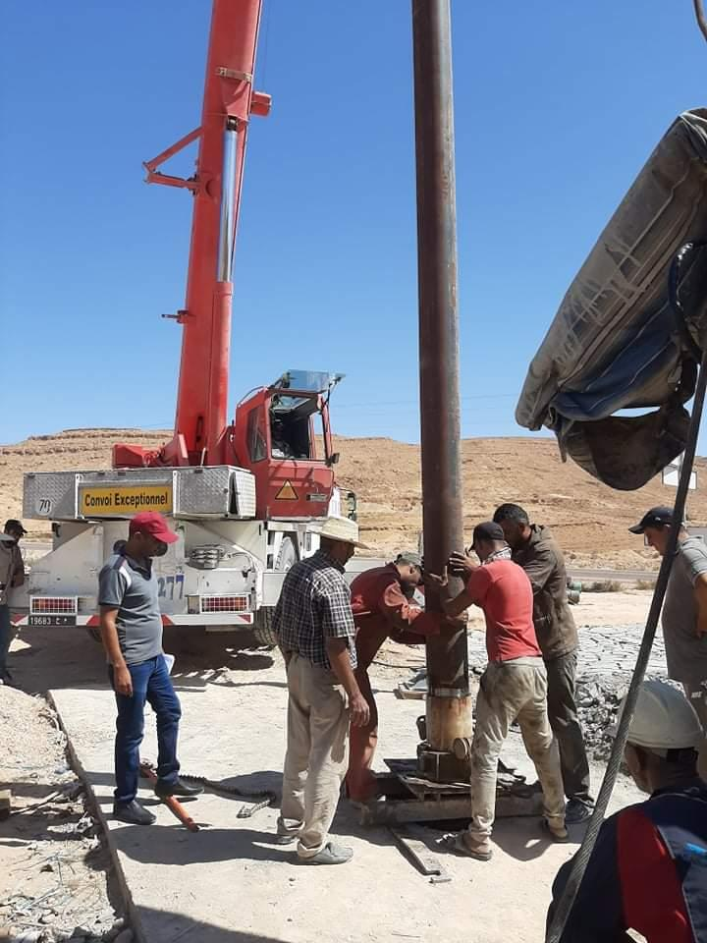
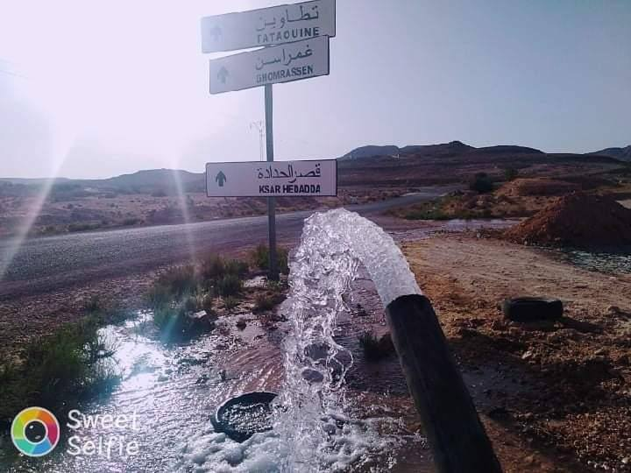
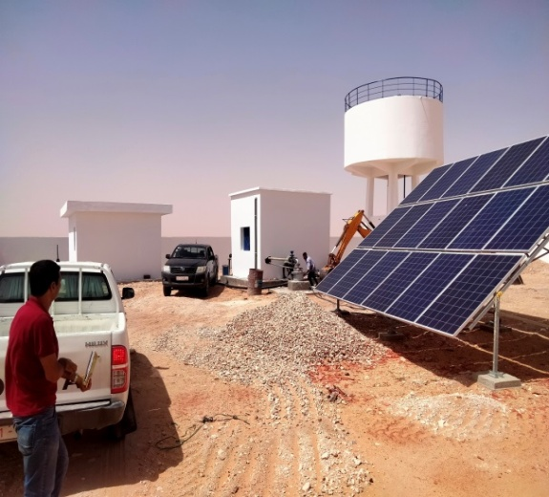
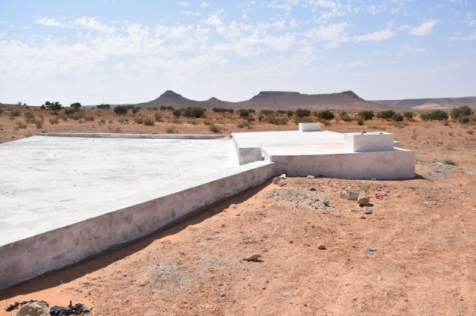
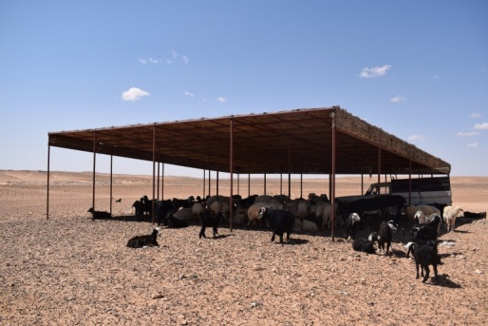
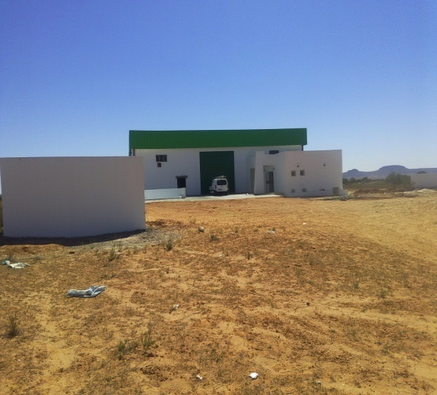
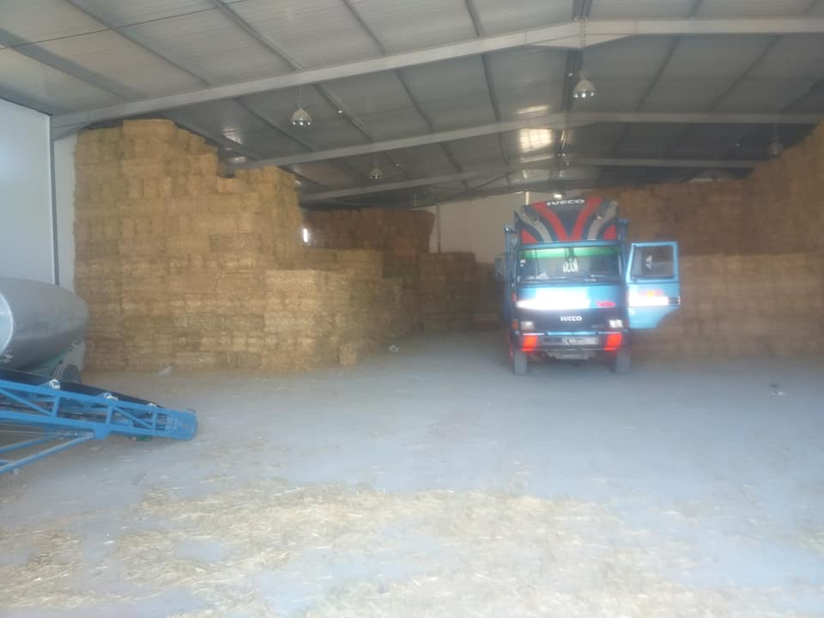
Activités entrepris pour inciter les communautés locales à adhérer
à l’amélioration des parcours « Gudel »

Slide 20
Feuille de route territoire de Médenine/ Tunisie
Thème 1- Dispositifs locaux de gestion responsable et durable des parcours :
Révision du statut ses GDA: vers une autonomisation des GDA
Adapter le statut des SMSA à la nouvelle loi ESS
Mise en repos de 11000 ha de parcours
Thème 2-Statuts des parcours pour une gestion durable :
Etat des lieux des parcours
Participer à la promotion d’une loi qui facilite la gestion de l’espace pastoral et le rôle de tous les intervenants
Thème 3-Dispositifs de suivi des écosystèmes pastoraux :
Convention tripartite pour le suivi des résultats de la mise en repos
Suivi l’impact de la mise en repos des parcours
Thème 4- Démarches processus et alliances à mobiliser :
Diffusion de la Note politique auprès des décideurs
Sensibiliser les décideurs sur la problématique des parcours

Slide 21
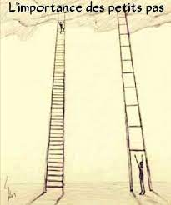
Merci pour votre attention

